Slide 1
ESCARRES ET ULCERES
IDEL Centre thérapeutique Auguste Renoir
L.Louis Rose, D.Dahmane, V.Aboulkheir

Slide 2
ESCARRES : Les stades
STADE 1: rougeur ne blanchissant pas sous la pression du doigt
STADE 2 : désépidermisation / phlyctène
STADE 3 : nécrose
STADE 4 : ulcère ou plaie ouverte profonde, résultant le plus souvent d'une escarre de stade 3 après élimination des tissus nécrotiques

Slide 3
CONSTATATIONS CLINIQUE :
Lit de la plaie : aspect, couleur
Qualité des berges
Taille : surface, profondeur
Localisation
Exsudat
Odeur
Hémorragie

Slide 4
OBJECTIFS ET TRAITEMENTS :
Pansements hydrocoloïdes plaques (comfeel, duoderm…) poudres, pates
pour tous les stades.
Actions :
Drainage exsudats
Maintient milieu humide pour la détersion et le bourgeonnement
Respect et maitrise de la flore

Slide 5
STADE 1/2:
Pansements hydrocellulaires (alevyn, biatain, mépilex…)
Pansements gras (jelonet)
Pansements interface (mépitel)
STADE 3/4:
Pansements détergeant fibrine et nécrose:
Enzyme protéolytiques (élase)
Hydrogels (hydroclean, hydrosorb, purillon) à utiliser avec film adhésif (tegaderm)
Alginate
Hydrofibre
Pansements détergeant fibrine:
Alginate: plaies exsudatives, bourgeonnantes (algostéryl, urgosorb)
Hydrofibre: plaies très exsudatives (aquacel, urgoclean)

Slide 6
Autres cas:
Plaie infectée : antibiothérapie générale adaptée / antiseptiques sur PM
Pansements à l’argent (urgoclean ag)
Plaie malodorante : pansement au charbon (actisorb, carboflex)
Plaie difficile à traitée : thérapie par pression négative (VAC)

Slide 7
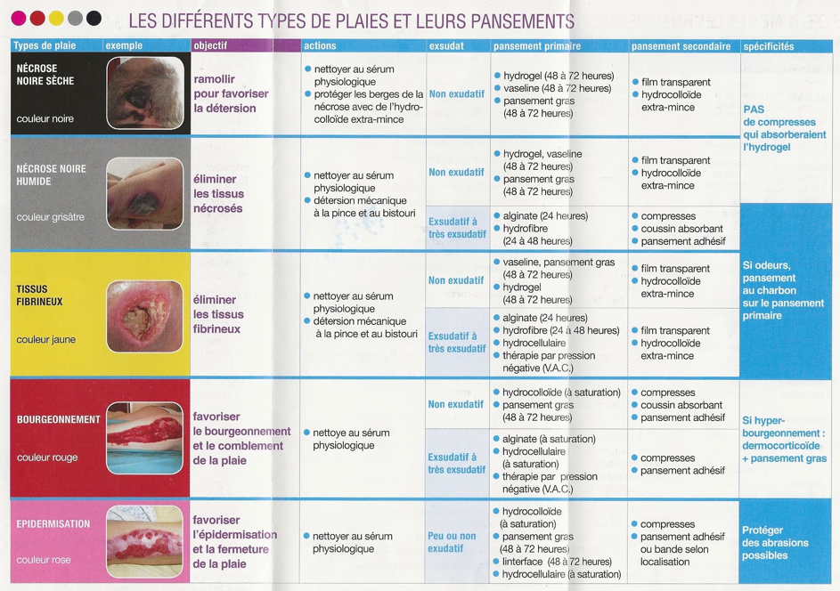

Slide 8
ULCERES VEINEUX: Caractéristiques
Péri-malléolaire
Peu douloureux
Pouls périphériques présents
Problèmes cutanés associés (dermite ocre, atrophie blanche, lipodermatosclérose, eczéma, œdème…)
TRAITEMENT:
Pansement + compression veineuse par pose de bande

Slide 9
ULCERES ARTERIELS: Caractéristiques
Disparition des pouls
Très douloureux
Peau péri-ulcéreuse : lisse, froide, dépilée
Creusant, unique ou multiple, à l’emporte-pièce
TRAITEMENT:
Pansement + pontage ou amputation

